Slide 1
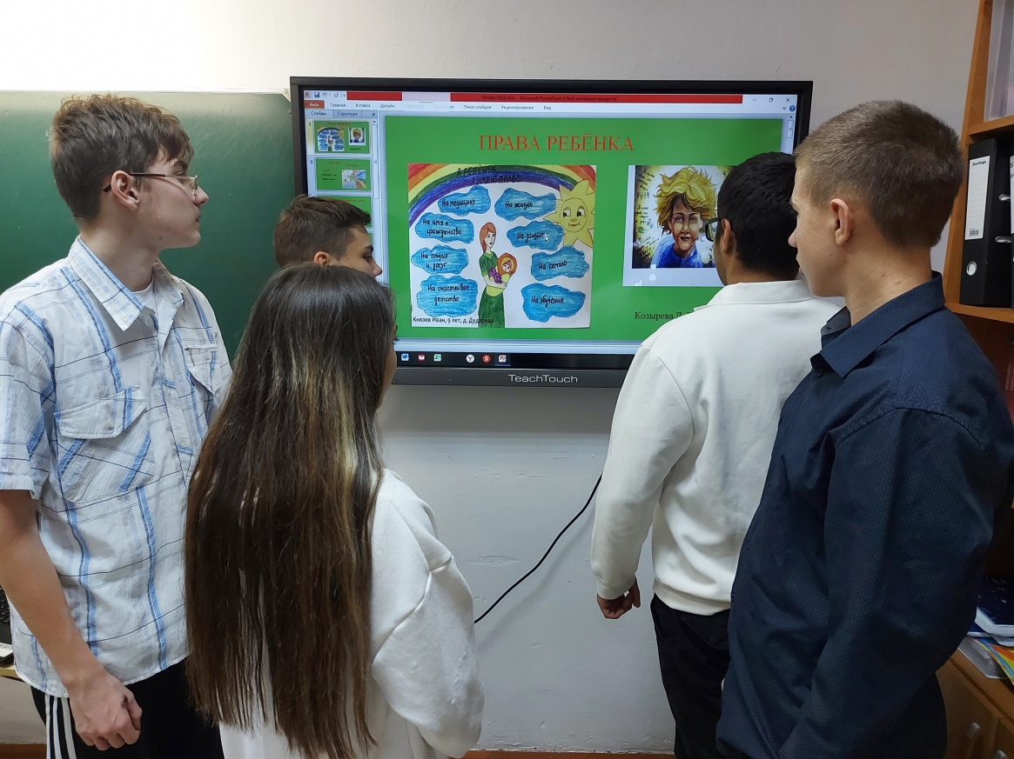
Квест – игра «Наши права и обязанности»

Slide 2
Цели и задачи
Познакомить обучающихся с основными правами несовершеннолетних провозглашенных Конвенцией ООН; правовое просвещение и формирование у школьников правовой культуры; профилактика совершения правонарушений несовершеннолетними.

Slide 3
Маршрутный лист
№ п/п | Название станции | Кабинет/этаж | Результат в баллах
1 | «Анаграммы»
2 | «Правовые пословицы
3 | «Права и обязанности»
4 | «Тайный агент»
5 | «Не нарушай права»
6 | Правовая консультация
 | Итог

Slide 4
Станция «Анаграммы»
НОКЕВНИЦЯ
РБОАЗОАВИНЕ
СОКДЕК
АВНАШЕПОРИНЕРУ
СТУЦИКОНЯИТ
СТЕВТНСТЕОНВОТЬ
ЯДРКИЕАЛЦА
КАПОРТУОП

Slide 5
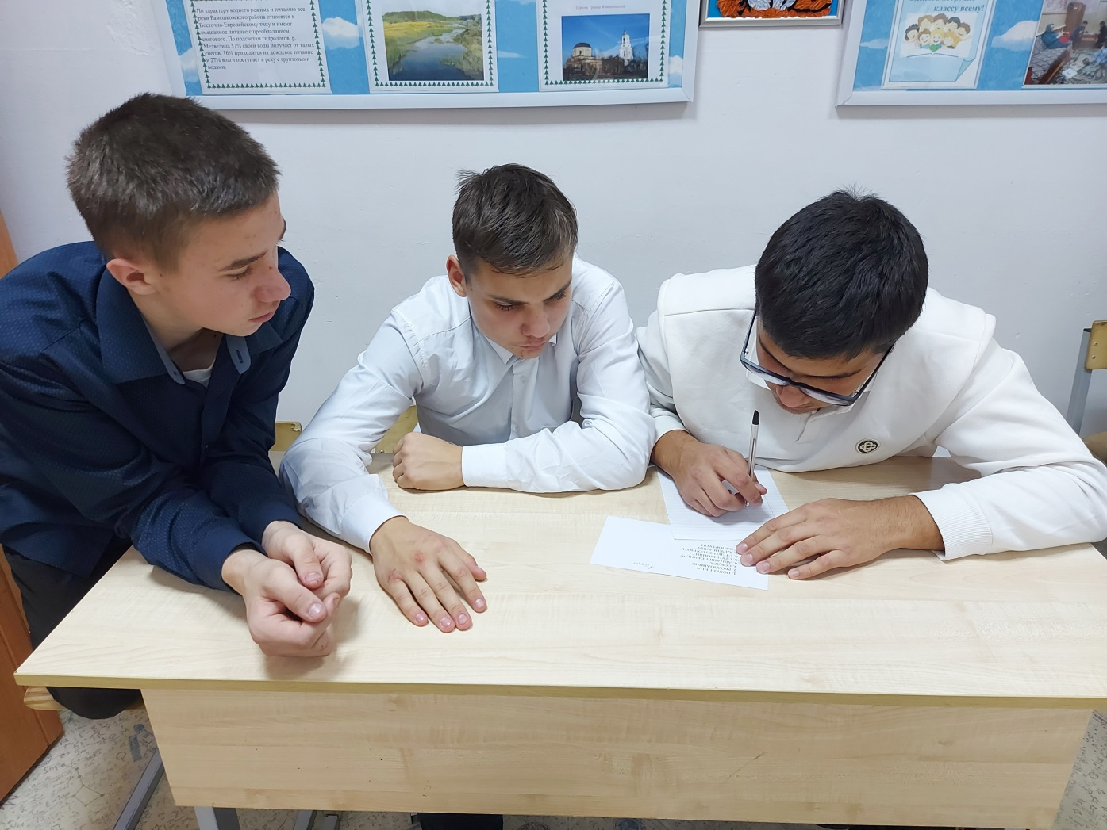
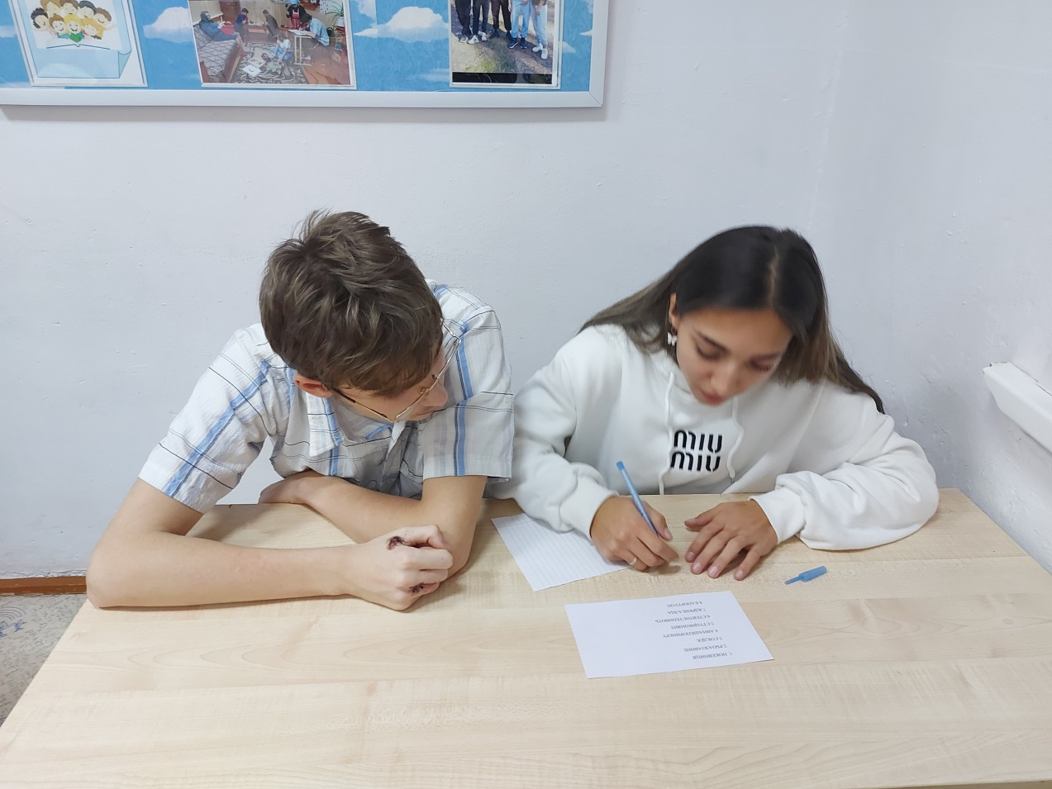

Slide 6
Станция «Правовые пословицы»
А трудом, добывают деньги не воровством
А беды не миновать, с умом воровать хоть
В мешке шила не утаишь
А на век вором стал, раз один украл
Правду помни а, дело знай
За слова, летит худые голова
Не боится суда правда

Slide 7
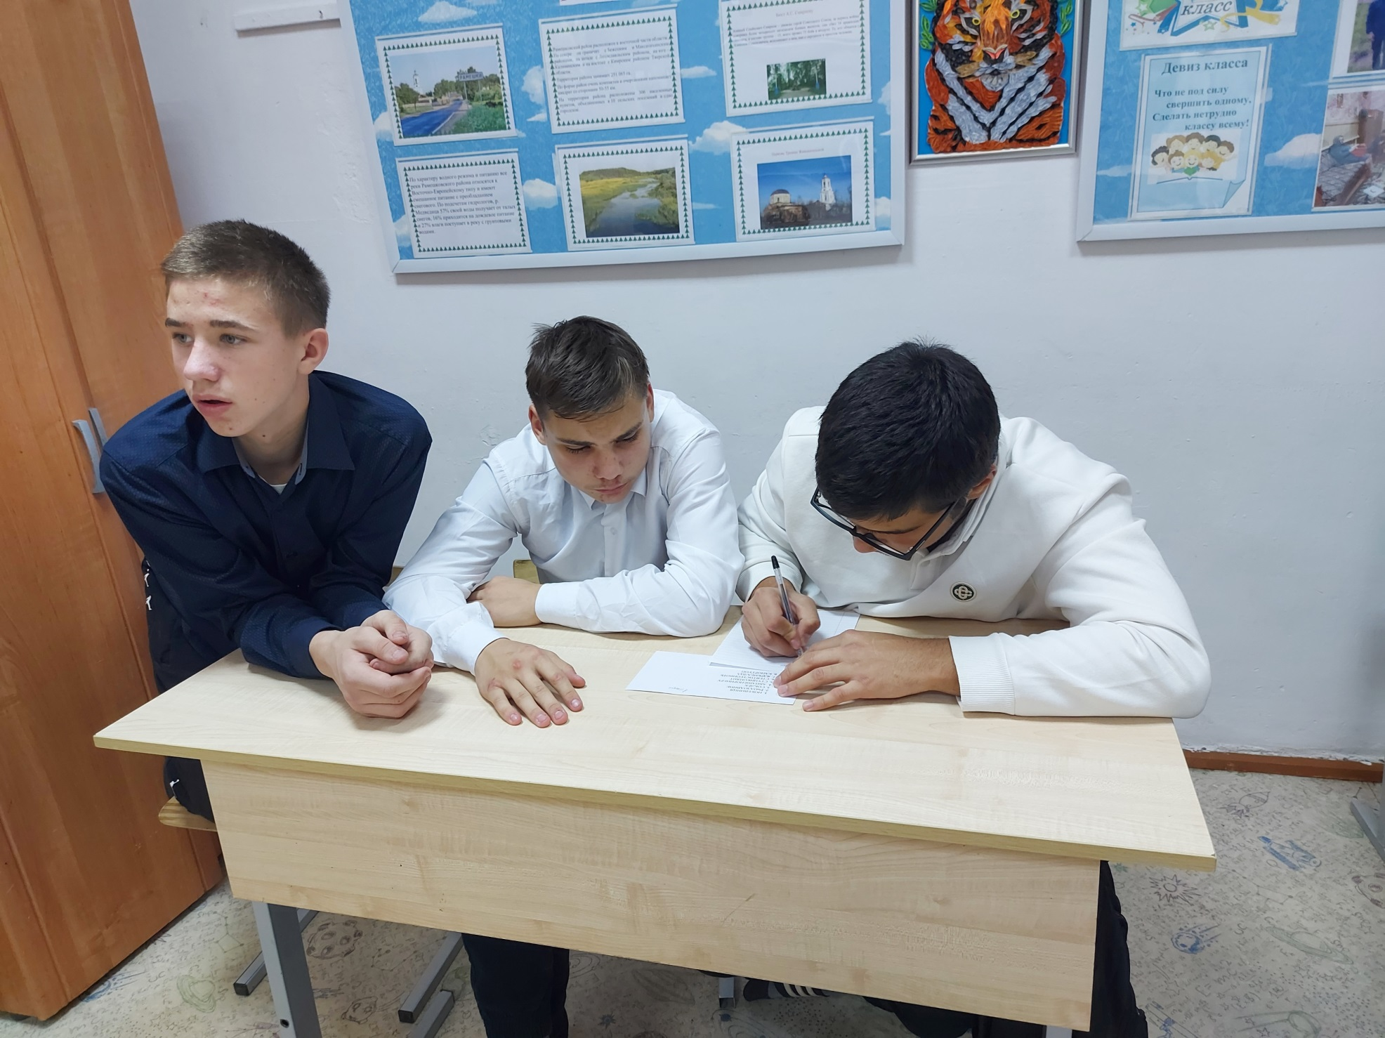

Slide 8
Станция «Права и обязанности»
На развитие своей личности, своих талантов, бесплатное образование.
Соблюдать правила, установленные в учебном заведении.
Вправе выбирать учебное заведение, форму обучения.
Своевременно посещать занятия по расписанию, в том числе приходить в образовательное учреждение заблаговременно (с учетом времени на гардероб, занятие рабочего места и подготовки принадлежностей к занятиям).
На отдых в дни учебных каникул, в выходные дни, между занятиями согласно учебного плана.
На свободу слова, убеждений и взглядов.
Выполнять требования директора, учителей, других работников школы.
Быть выслушанным, задавать вопросы по материалу.
Выполнять домашние задания, учиться добросовестно.
Выглядеть опрятно.

Slide 9
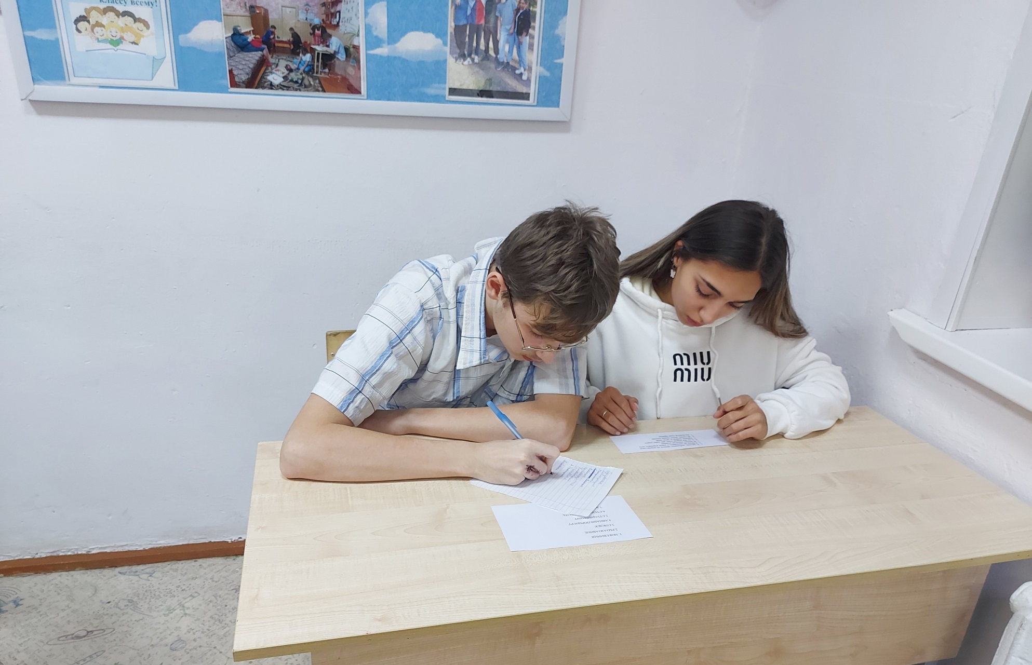

Slide 10
Станция «Тайный агент»
Какое право нарушила ведьма в отношении Аленушки в сказке «Сестрица Аленушка и братец Иванушка» (Право на жизнь)
Какое право зайца защитил петух в сказке «Заюшкина избушка» (Право на жилье)
Каким своим правом воспользовалась лягушка в сказке «Лягушка-путешественница» (Право на свободу передвижений)
При помощи Папы Карло, каким правом воспользовался Буратино в сказке «Золотой ключик» (Право на образование)
Какое право Золушки нарушала мачеха, заставляя ее работать день и ночь, и не разрешая играть и развлекаться (Право на отдых и досуг)
Каким правом может воспользоваться Маугли, живущий в лесу вместе с дикими зверями? (Право быть ребенком до 18 лет и иметь права как все дети)
Опекун всемирно известного Гарри Потера перехватывает и читает письма, адресованные мальчику. Какое право мальчика он нарушает? (Право на личную жизнь, тайну корреспонденции)
Баба-яга уносит братца Иванушку от сестрицы Аленушки за тридевять земель в тридесятое царство. (Право на защиту от незаконного перемещения)
Какое право нарушил медведь в сказке, собравшись жить на крыше (Право на неприкосновенность жилища)
Какое право нарушил Синьор Помидор, упрятав Чипполино за решетку? (Право на свободу и презумпцию невиновности)

Slide 11
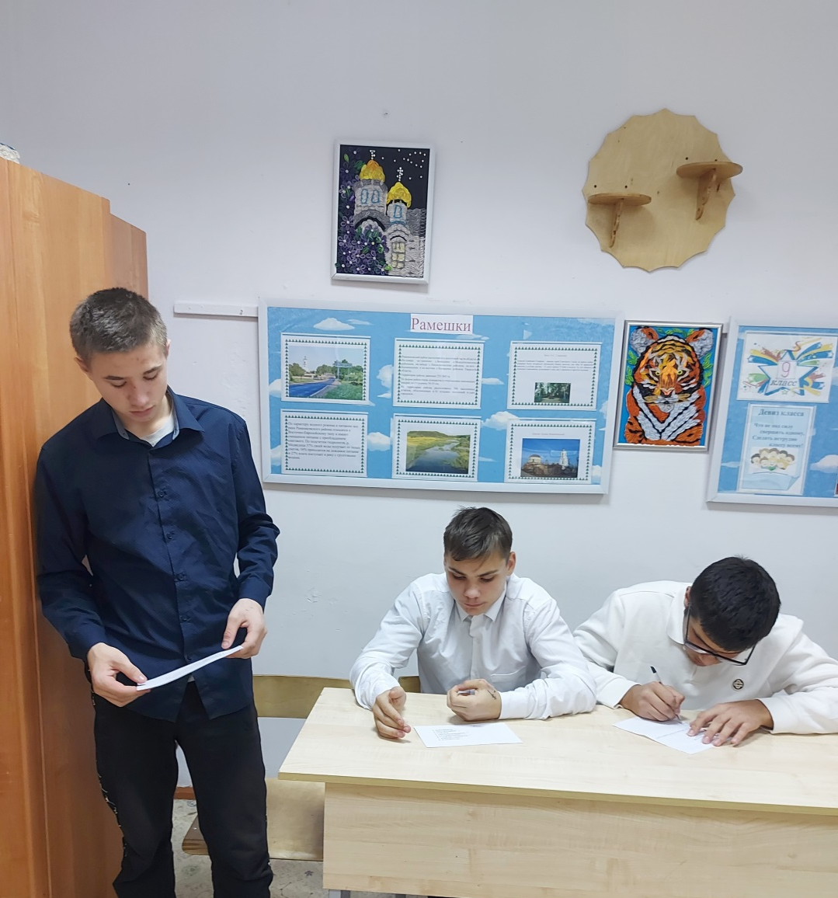
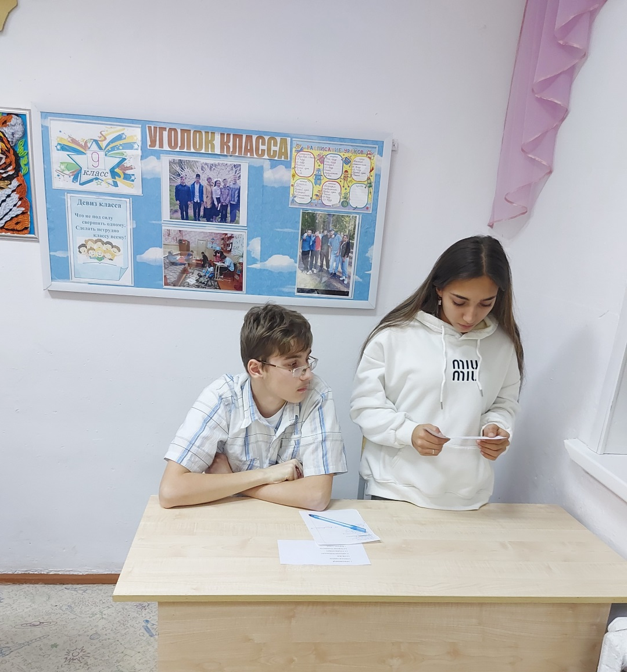

Slide 12
Станция «Не нарушай права»
Какое право нарушила ведьма в отношении Аленушки в сказке «Сестрица Аленушка и братец Иванушка» (Право на жизнь)
Какое право зайца защитил петух в сказке «Заюшкина избушка» (Право на жилье)
Каким своим правом воспользовалась лягушка в сказке «Лягушка-путешественница» (Право на свободу передвижений)
При помощи Папы Карло, каким правом воспользовался Буратино в сказке «Золотой ключик» (Право на образование)
Какое право Золушки нарушала мачеха, заставляя ее работать день и ночь, и не разрешая играть и развлекаться (Право на отдых и досуг)
Каким правом может воспользоваться Маугли, живущий в лесу вместе с дикими зверями? (Право быть ребенком до 18 лет и иметь права как все дети)
Опекун всемирно известного Гарри Потера перехватывает и читает письма, адресованные мальчику. Какое право мальчика он нарушает? (Право на личную жизнь, тайну корреспонденции)
Баба-яга уносит братца Иванушку от сестрицы Аленушки за тридевять земель в тридесятое царство. (Право на защиту от незаконного перемещения)
Какое право нарушил медведь в сказке, собравшись жить на крыше (Право на неприкосновенность жилища)
Какое право нарушил Синьор Помидор, упрятав Чипполино за решетку? (Право на свободу и презумпцию невиновности)

Slide 13
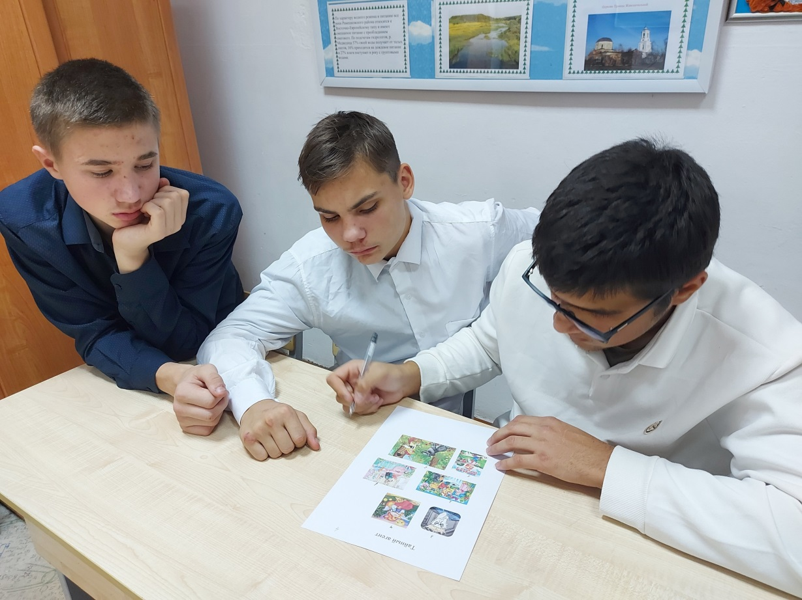
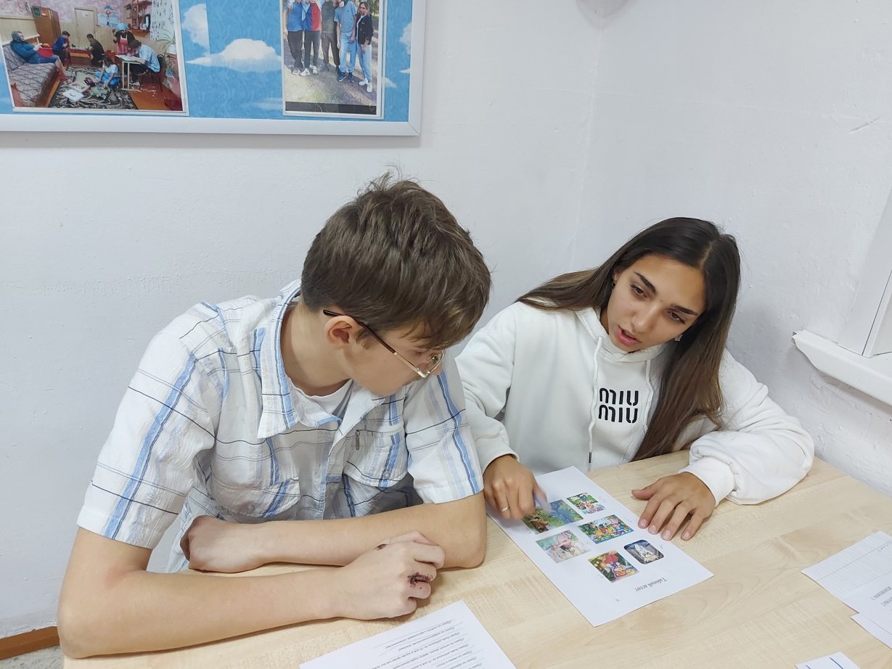

Slide 14
Станция «Правовая консультация
В какой сказке одна дама использует добрый поступок своего мужа для обогащения и продвижения по служебной лестнице, но впоследствии теряет все из-за безмерной тяги к стяжательству»?
В этой сказке говориться о коварстве красивой женщины при устранении еще более красивой соперницы, о тяжких последствиях этих действий, о недопустимости больших затрат на погребение и о неиспользуемом, к сожалению, в медицине средстве реанимации?
В какой сказке человек с очень дурной репутацией под видом нежной и очаровательной личности совершил покушение на жизнь семи несовершеннолетних душ, но был разоблачен и сурово наказан?
В какой сказке один долгожитель, не пользующаяся успехом у женщин, похищает молодую и красивую девушку, чтобы жениться на ней, а другой персонаж, у которого нет достаточного жизненного опыта, раскрывает секрет долголетия и возвращает себе законную жену?
Назовите сказку, в которой две невестки царя забирают имущество третьей, крадут одежду невесты младшего сына царя и сжигают её.
Героиня, какой сказки, одетая в дорогое, но не брендовое пальто, приехала в гости, но уезжать не захотела - ей очень понравилась архитектура здания? Кто бы ни попросил домовладельца выселить гостя, пока ее действия не будут считаться незаконным занятием квартиры.

Slide 15
